Slide 1
small
tall
old
short
young
smaller
taller
young

Slide 2
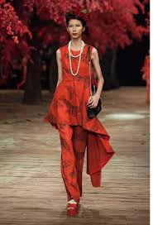
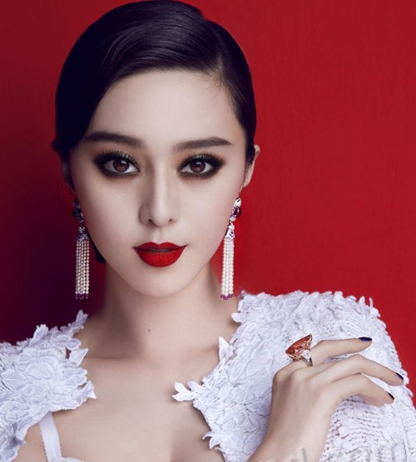
Hoa
Trung
Mary
Peter
Hoa is shorter than trung.
Mary is slimmer than Peter.
He’s older than her

Slide 3
Ngày mồng 1 tháng 6
Ngày mồng 1 tháng 1
Ngày 11 tháng 11
Ngày 25 tháng 12
The first of June
The first of January
The eleventh of November
The twenty fifth of December

Slide 4
Wednesday, 17th April 2020
Unit 15. When’s Children’s Day?
Lesson 1(1-2-3-4)
1. Look, listen and repeat
2. Point and say.
a. Vocabulary
New Year: Năm mới
Children’s Day: ngày quốc tế thiếu nhi
Teacher’s Day: ngày nhà giáo
Christmas: lễ giáng sinh
b. Modelsentences.
When’s Children’s Day?
It’s on the first of June.

